Slide 1
Экологические факторы среды

Slide 2
УСЛОВИЯ СРЕДЫ
Экологические факторы – это все условия среды, воздействующие на живой организм.
ЭКОЛОГИЧЕСКИЕ ФАКТОРЫ
ФАКТОРЫ НЕЖИВОЙ ПРИРОДЫ
ФАКТОРЫ ЖИВОЙ ПРИРОДЫ
АНТРОПОГЕННЫЕ ФАКТОРЫ

Slide 3
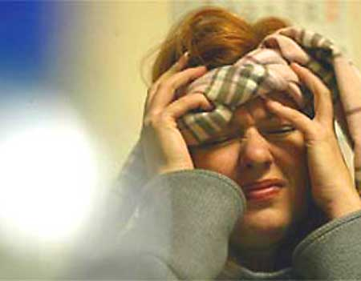
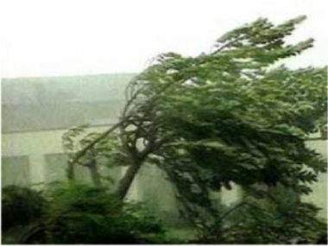
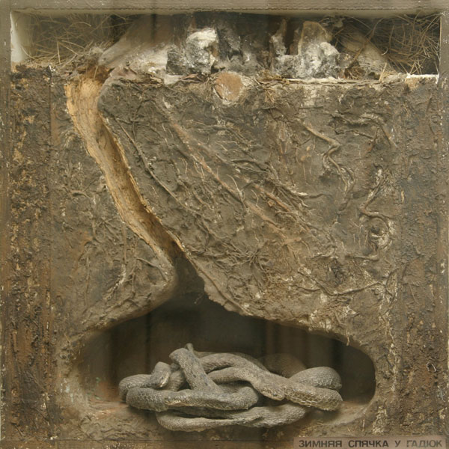
ФАКТОРЫ НЕЖИВОЙ ПРИРОДЫ
Сильная жара неблагоприятно сказывается на здоровье людей
Сильный ветер ломает деревья
Понижение температуры воздуха заставляет холоднокровных животных впадать в оцепенение

Slide 4
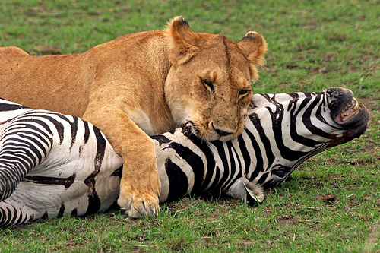
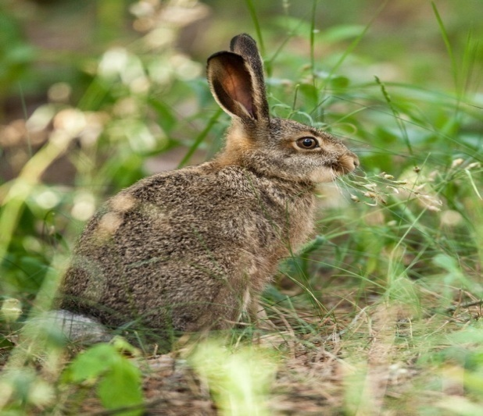
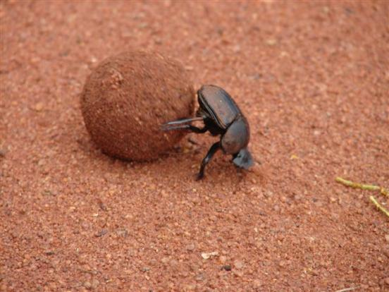
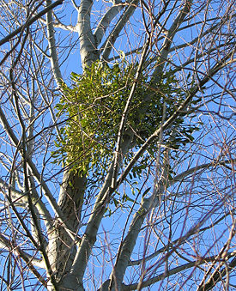
ФАКТОРЫ ЖИВОЙ ПРИРОДЫ
Львица поймала добычу
Заяц ест траву
Жук-навозник
Растение-паразит омела

Slide 5
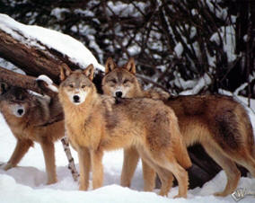
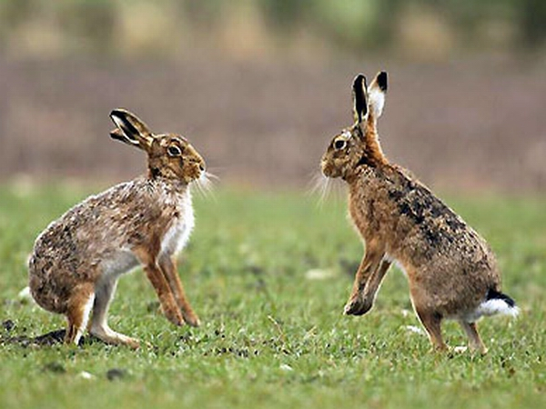
ВЗАИМОСВЯЗЬ МЕЖДУ ФАКТОРАМИ ЖИВОЙ ПРИРОДЫ
ВОЛКИ
ЗАЙЦЫ

Slide 6
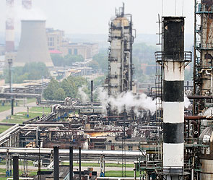
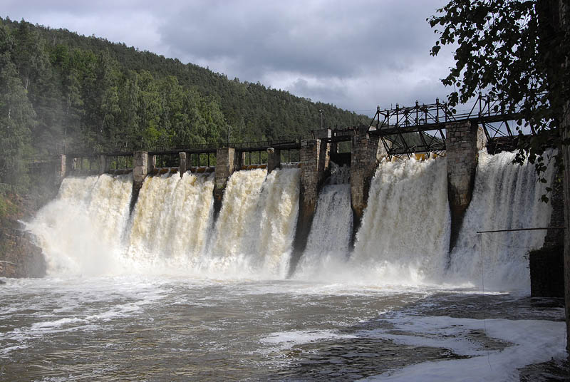
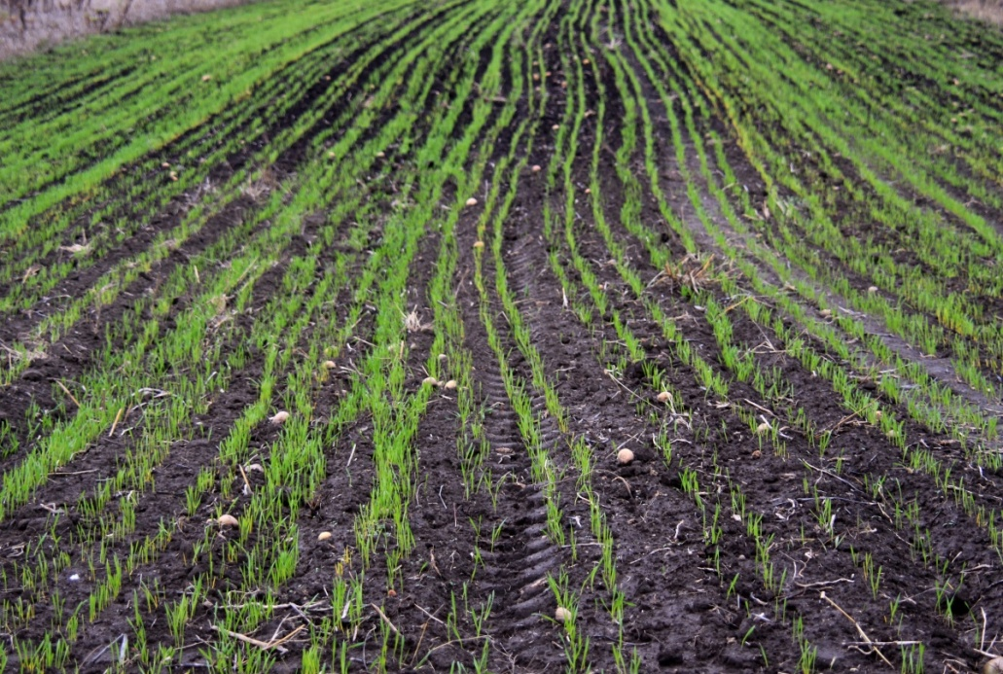
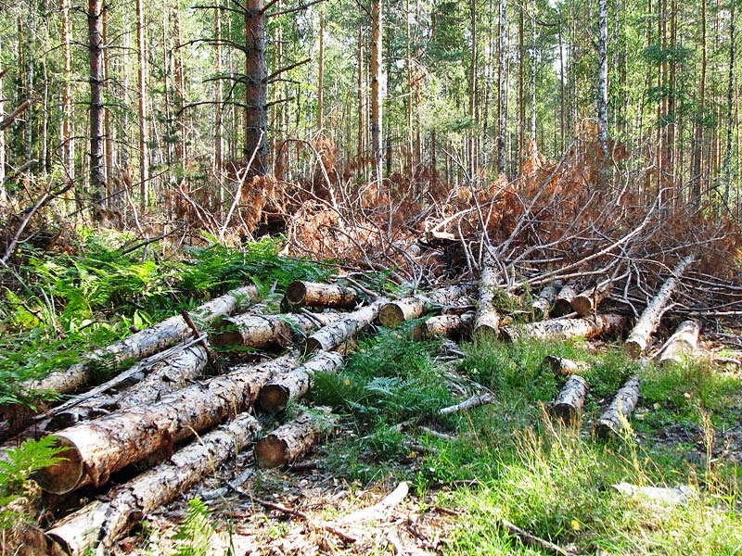
АНТРОПОГЕННЫЕ ФАКТОРЫ

Slide 7
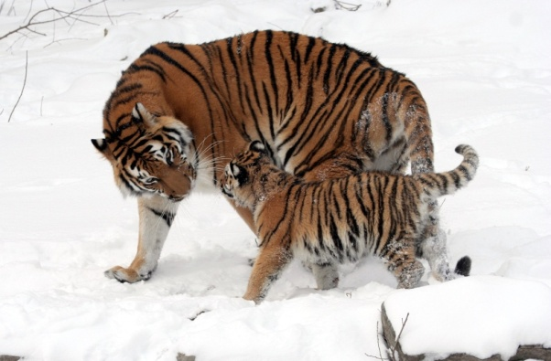
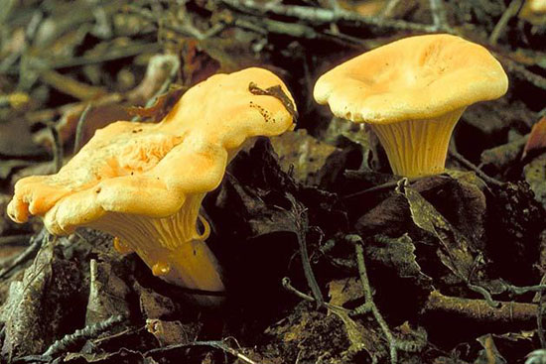
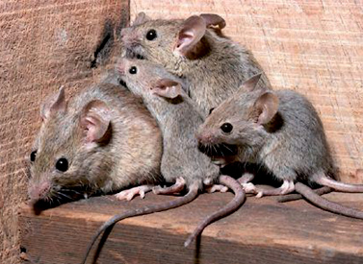
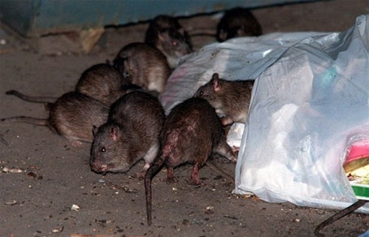
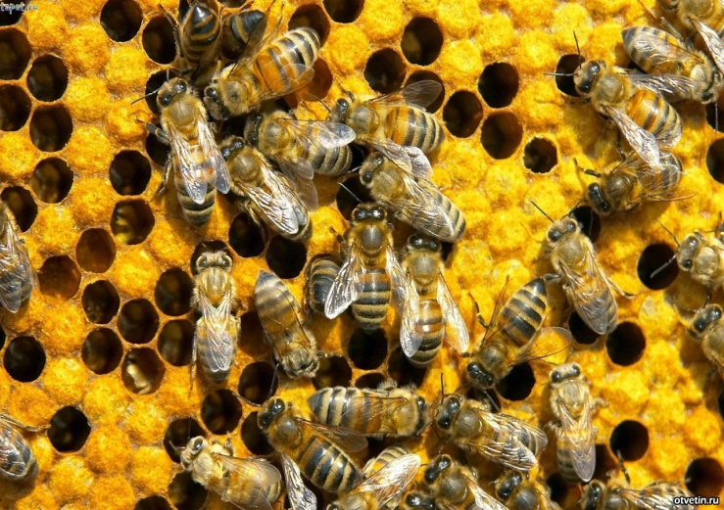
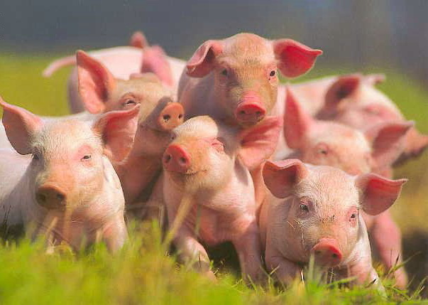
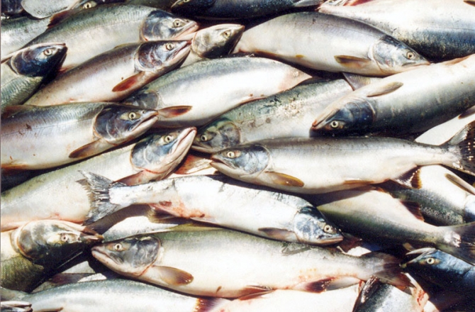
ВЛИЯНИЕ АНТРОПОГЕННЫХ ФАКТОРОВ
Количество многих живых организмов быстро уменьшается.
Количество существ, приспособившихся к человеку, становится больше.
Живые существа, используемые человеком для собственного потребления:

